Slide 1


Slide 2


Zespół projektowy:
Menager projektu: Małgorzata Wiejaczka
Estera Forczek
Maja Gryzło
Michał Kuk
Łucja Mucha
Martyna Prokop
Zuzanna Prokop
Weronika Ziomek
Mentor: Marta Lach-Mruk

Slide 3
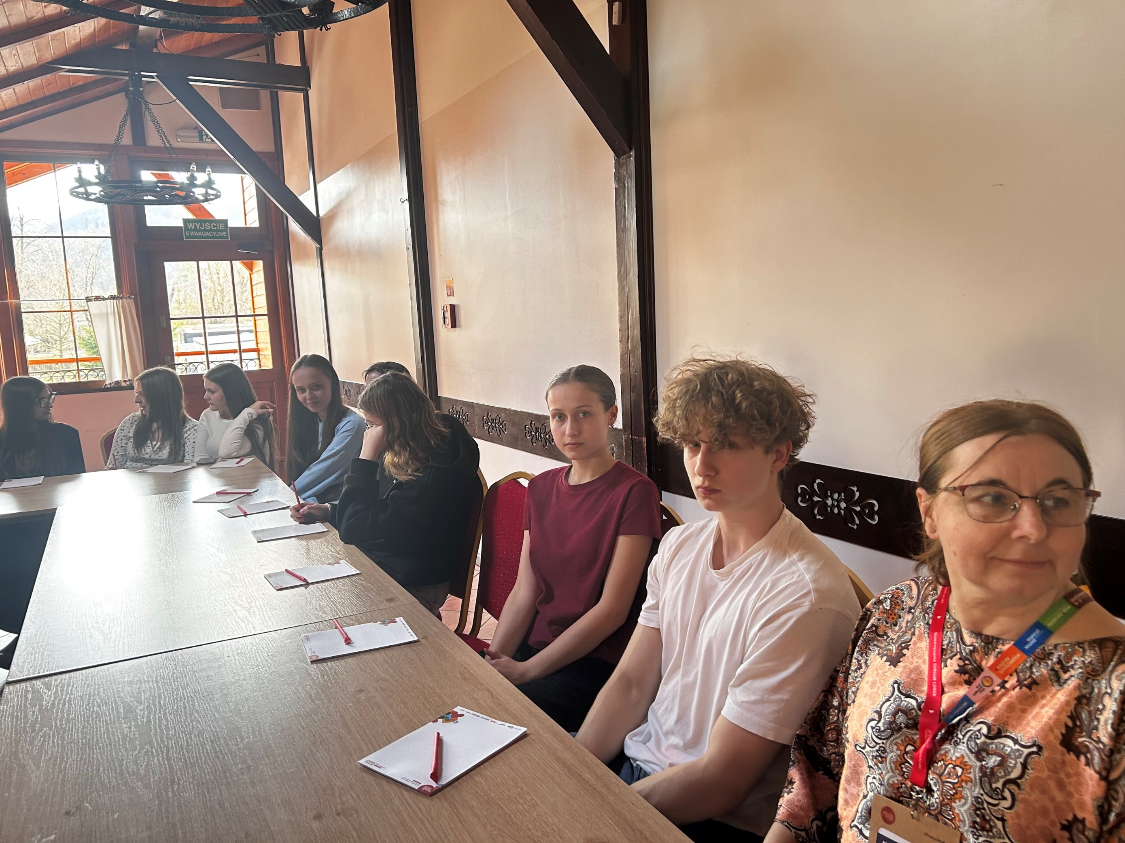
Wyjazd szkoleniowy do Rytra.

Slide 4
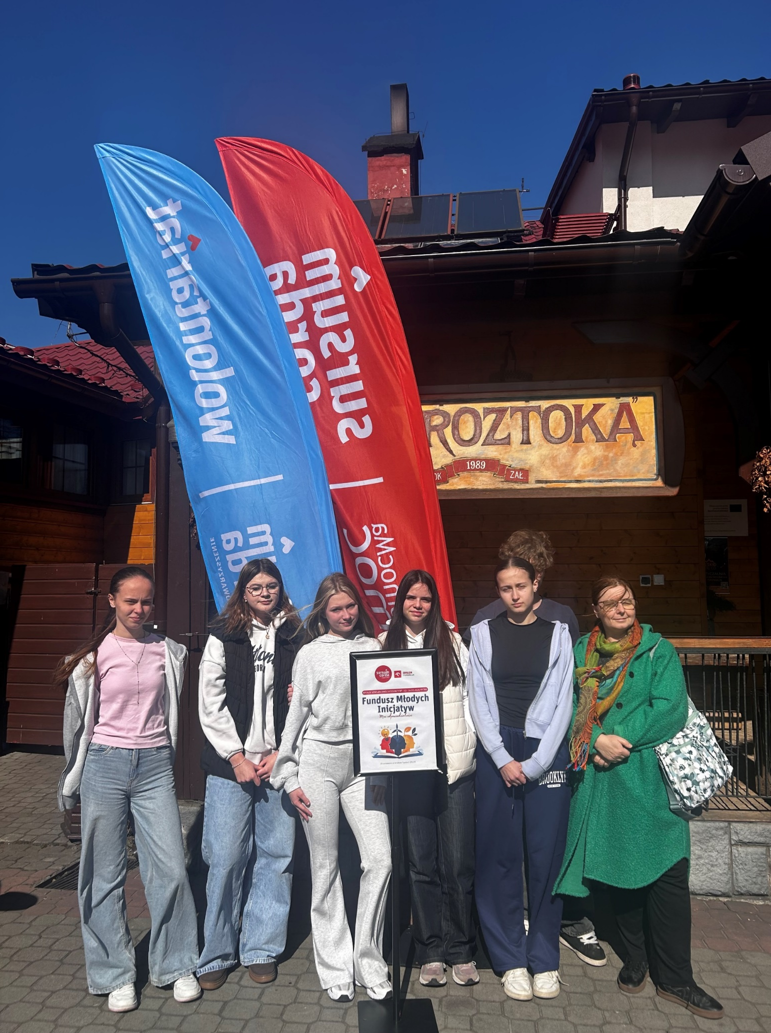
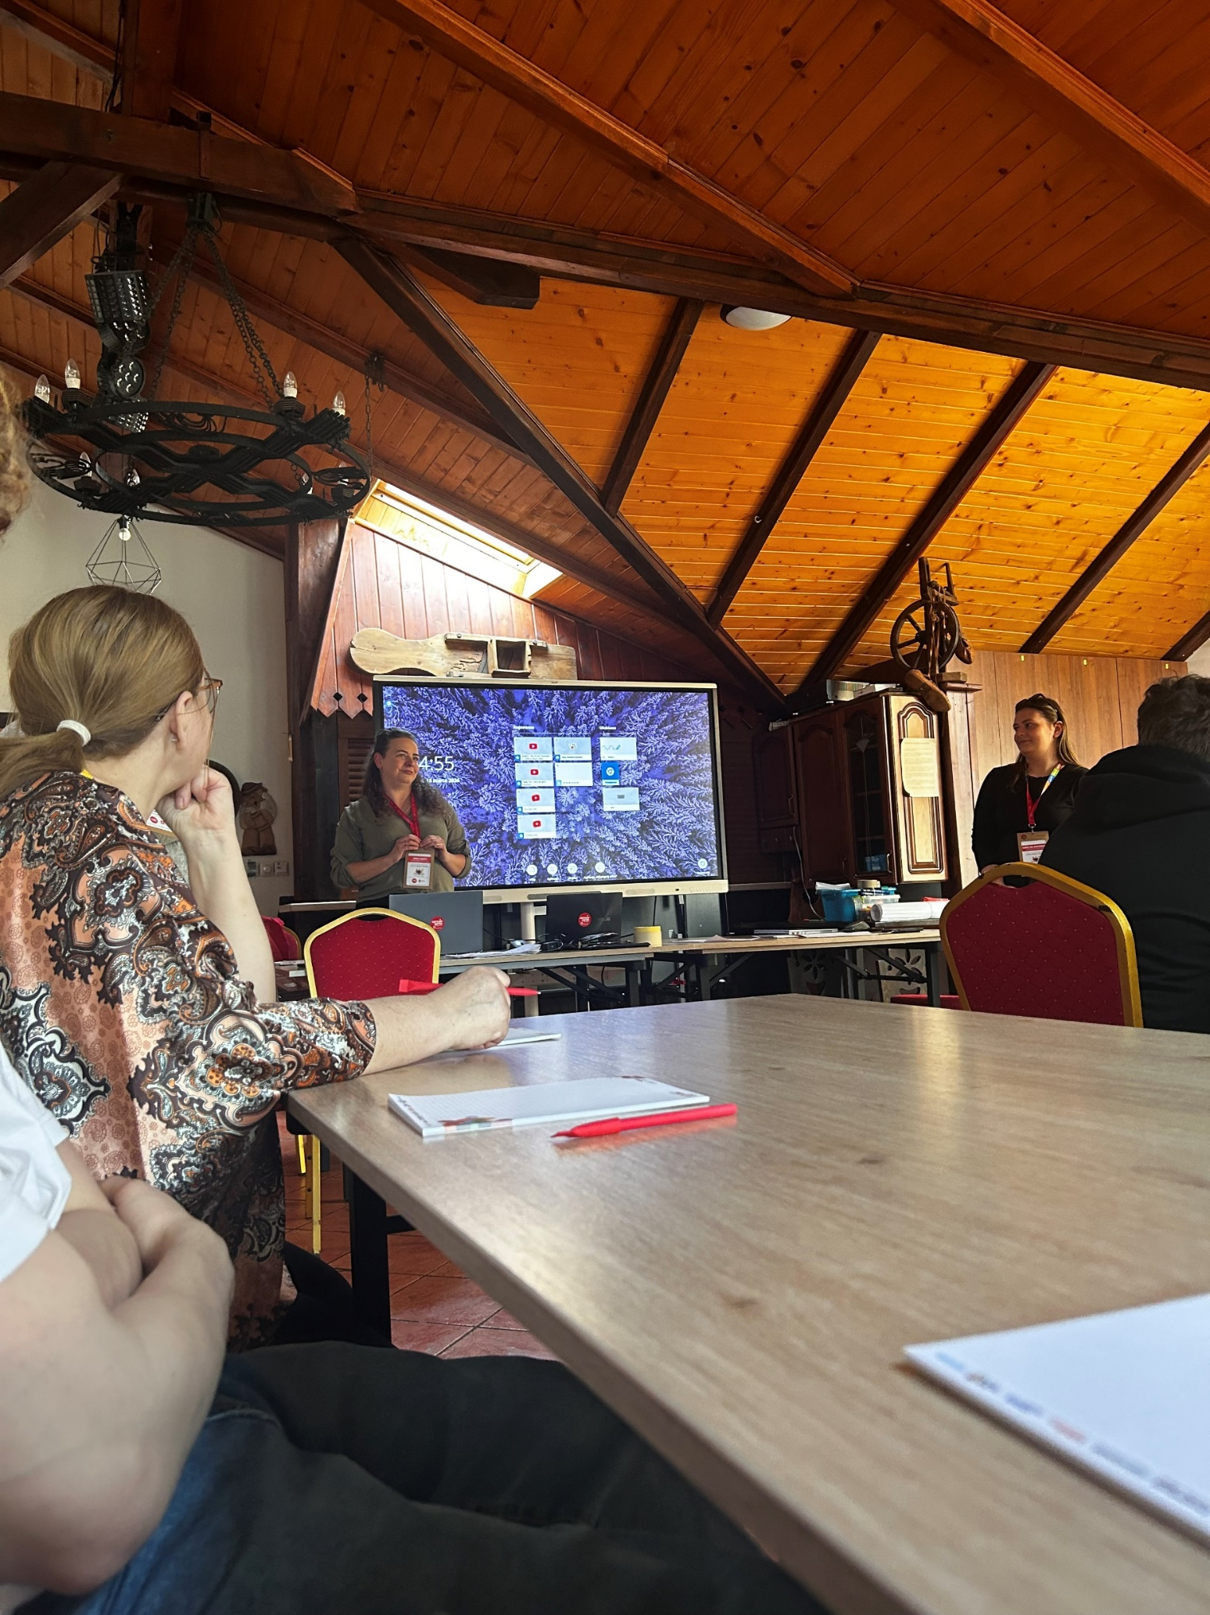
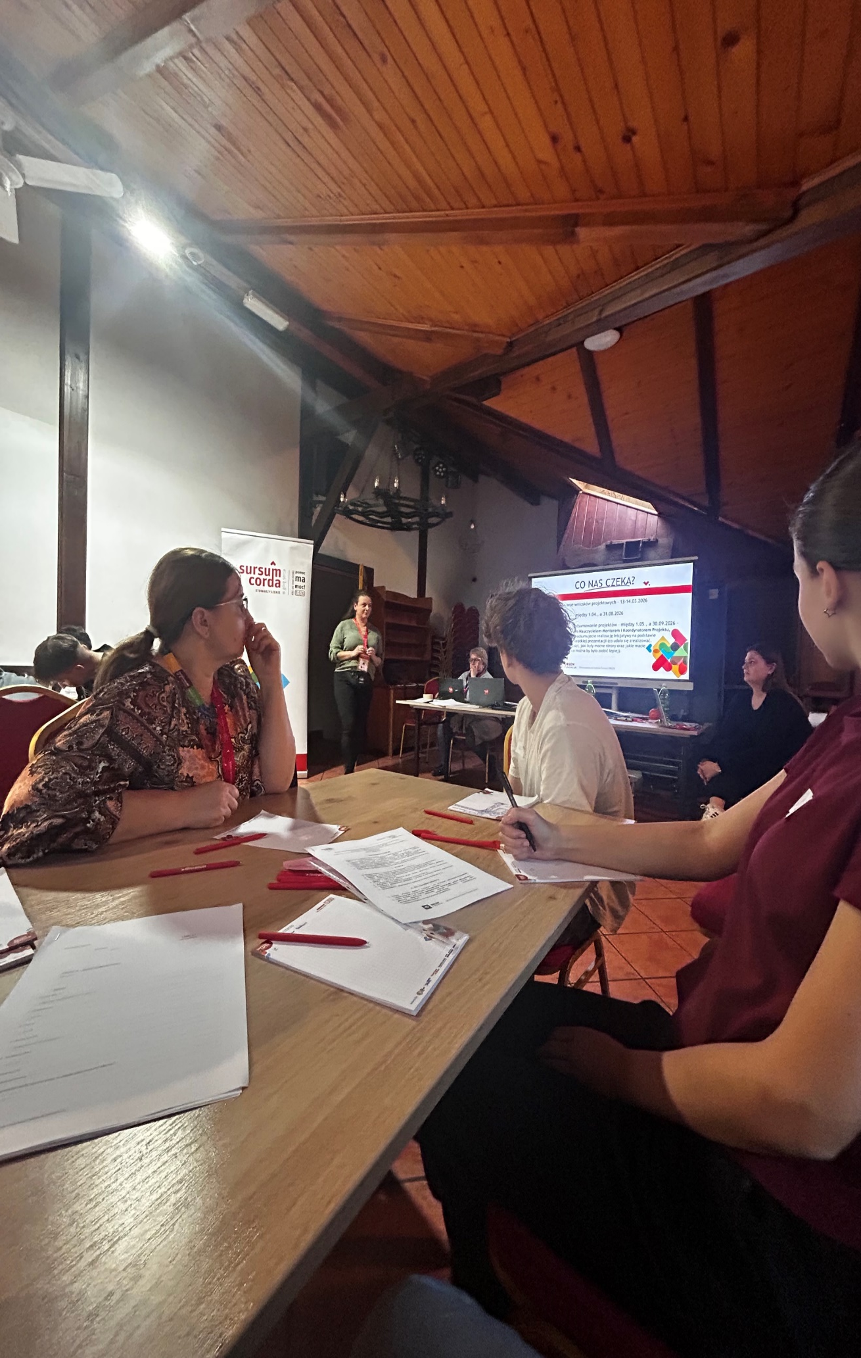

Slide 5

Wykonanie logo projektu przez Zuzannę
i Martynę Prokop.

Slide 6
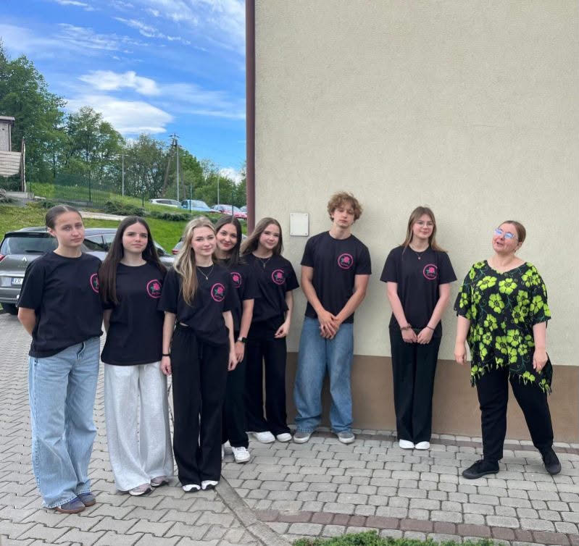
Projekt koszulek dla zespołu .

Slide 7
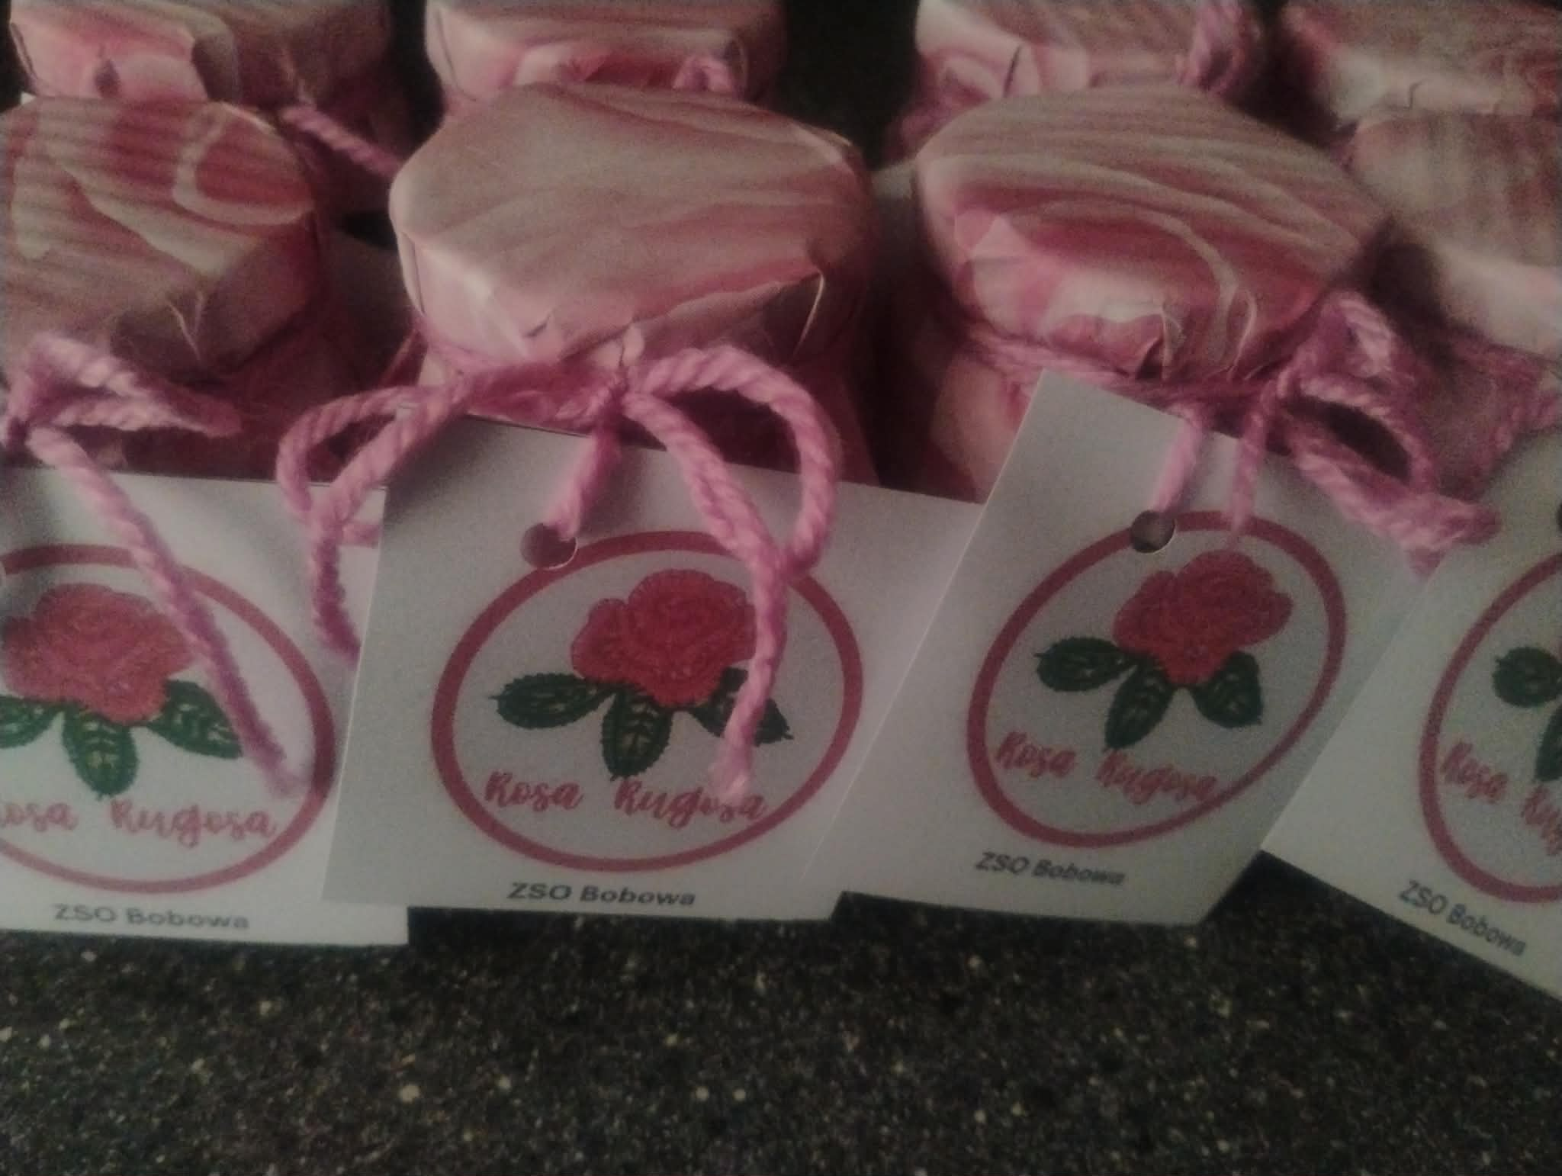
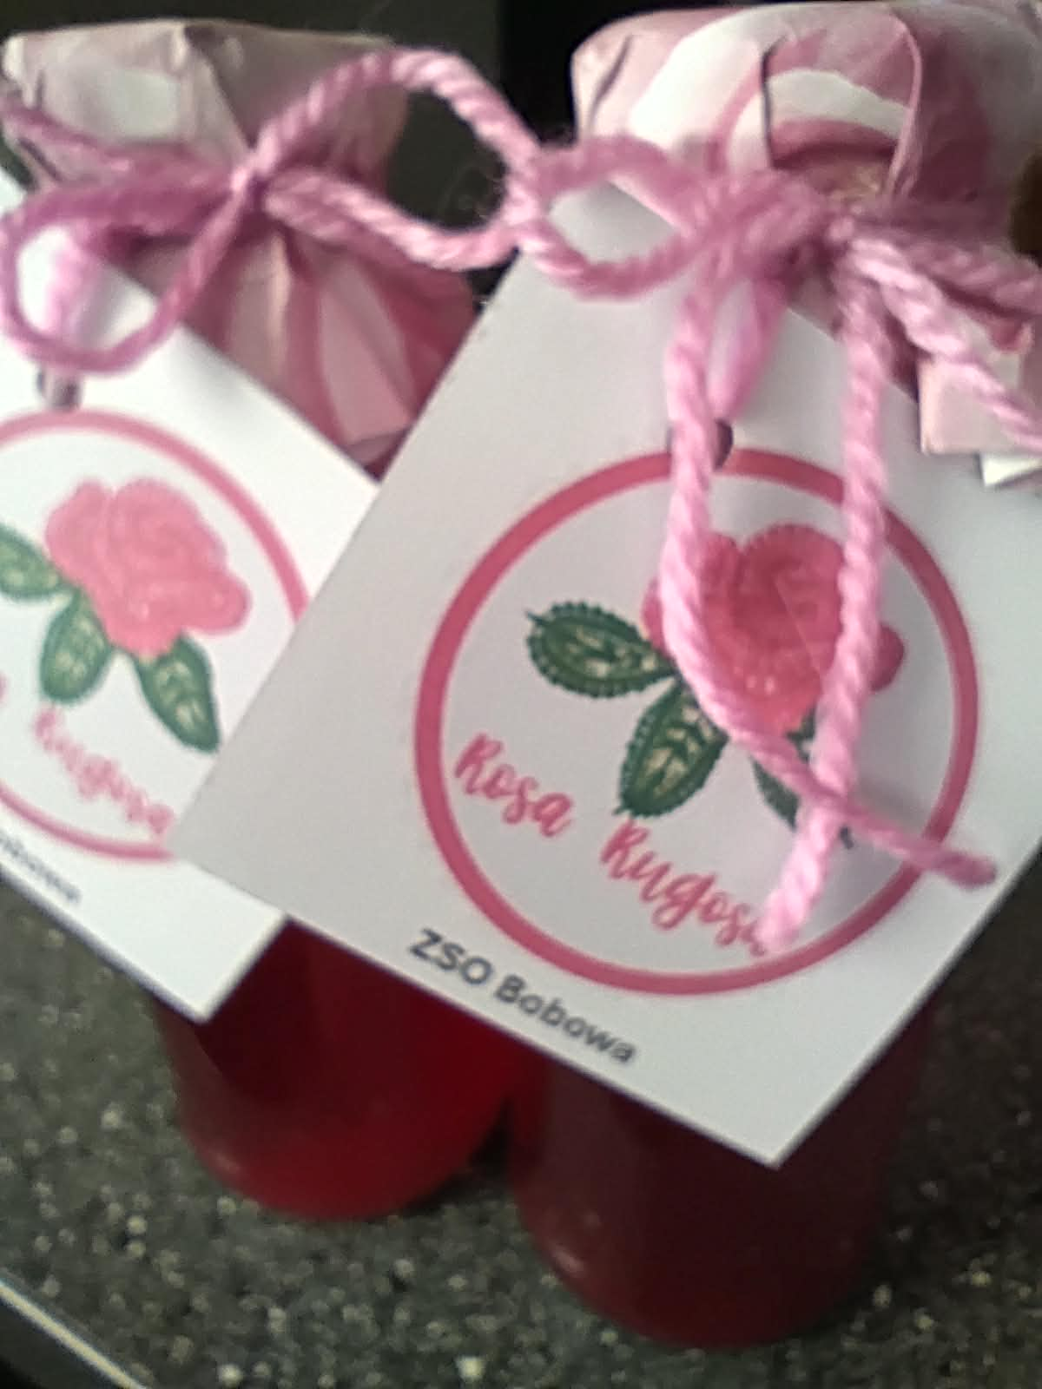
Zaprojektowanie i wykonanie wizytówek.

Slide 8
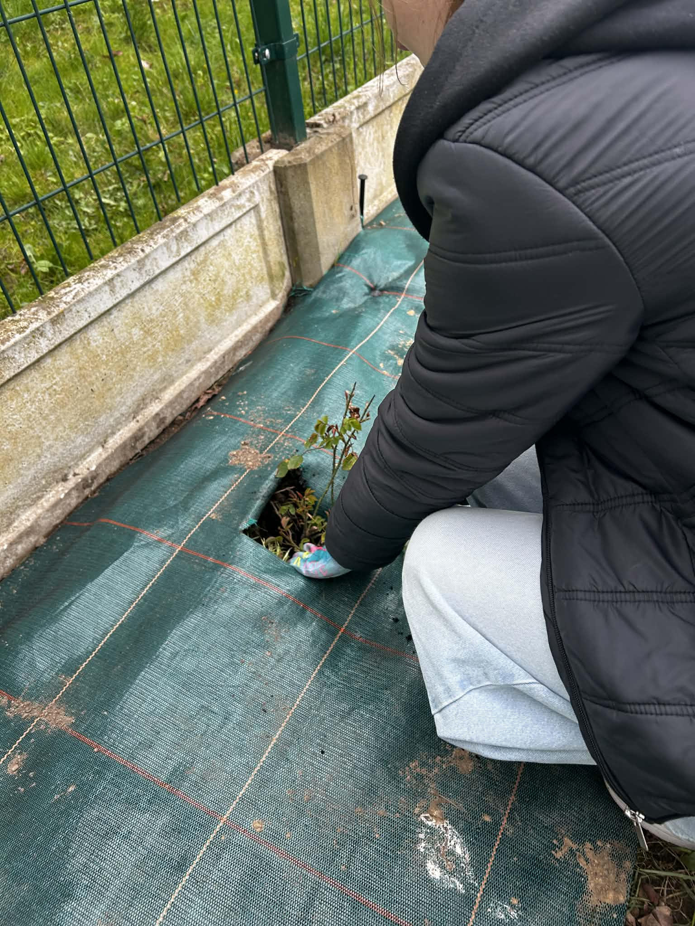
Tworzenie różanego ogrodu wertykalnego.

Slide 9
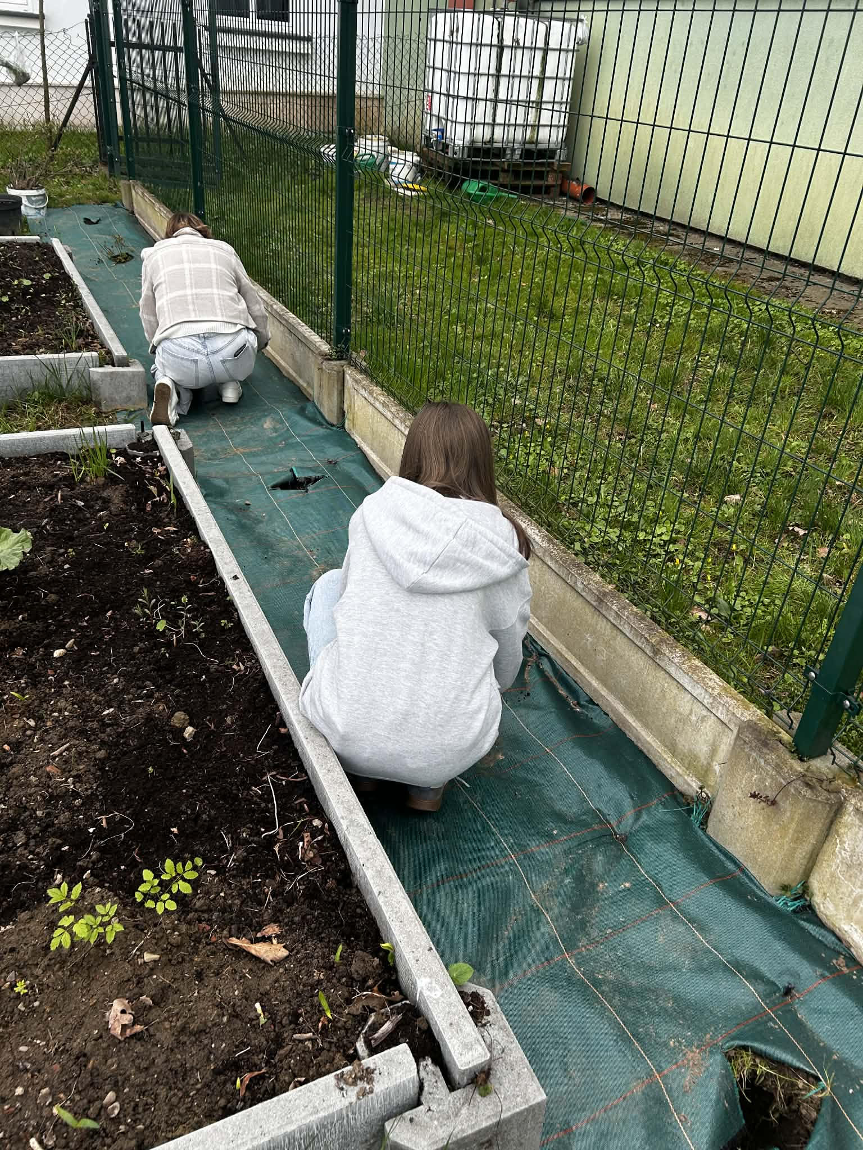
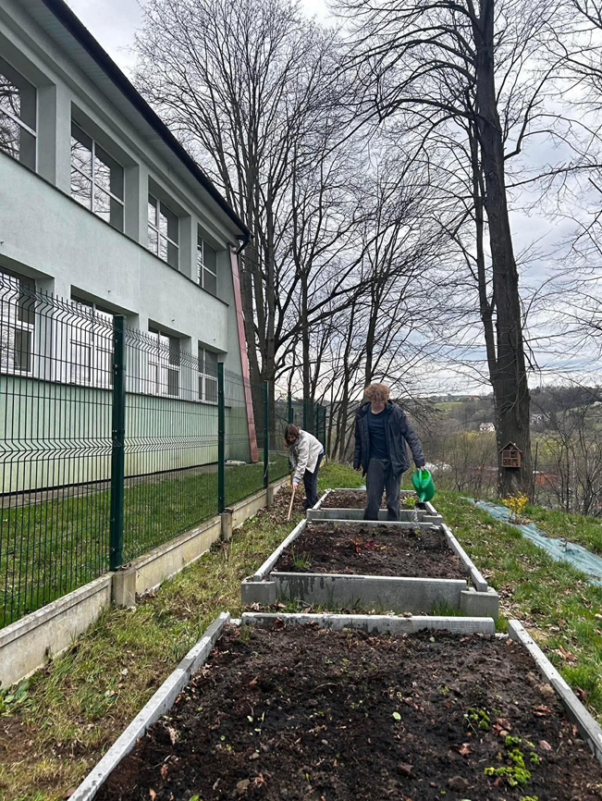

Slide 10
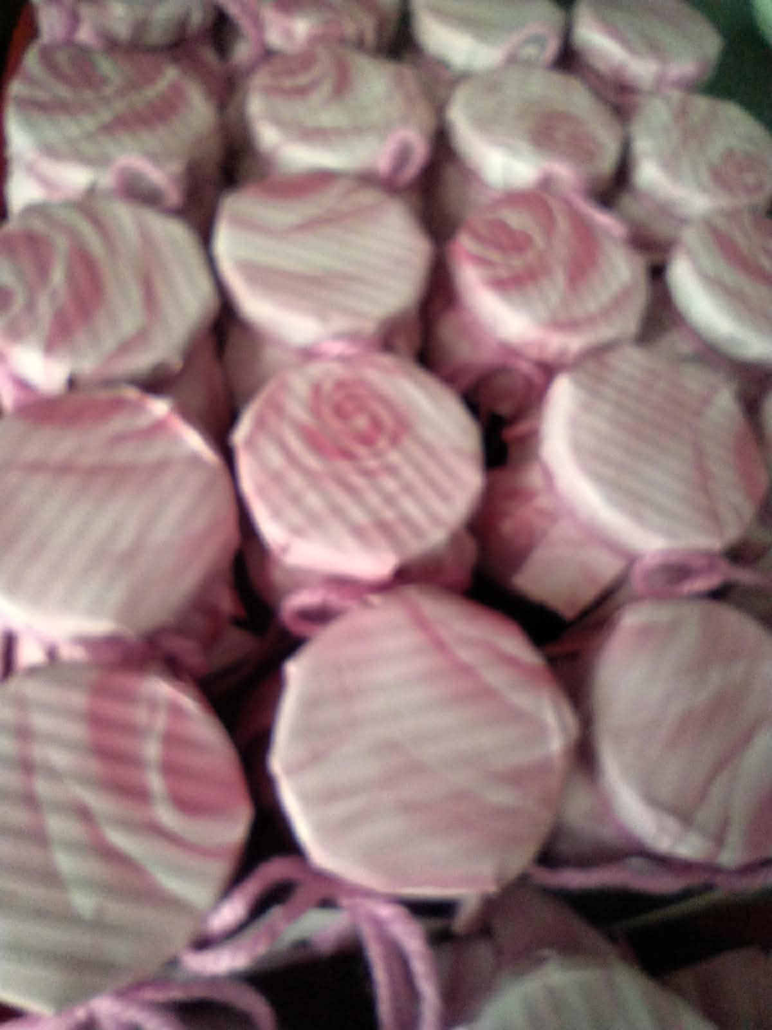
Sporządzanie wyrobów na bazie róży cukrowej.

Slide 11
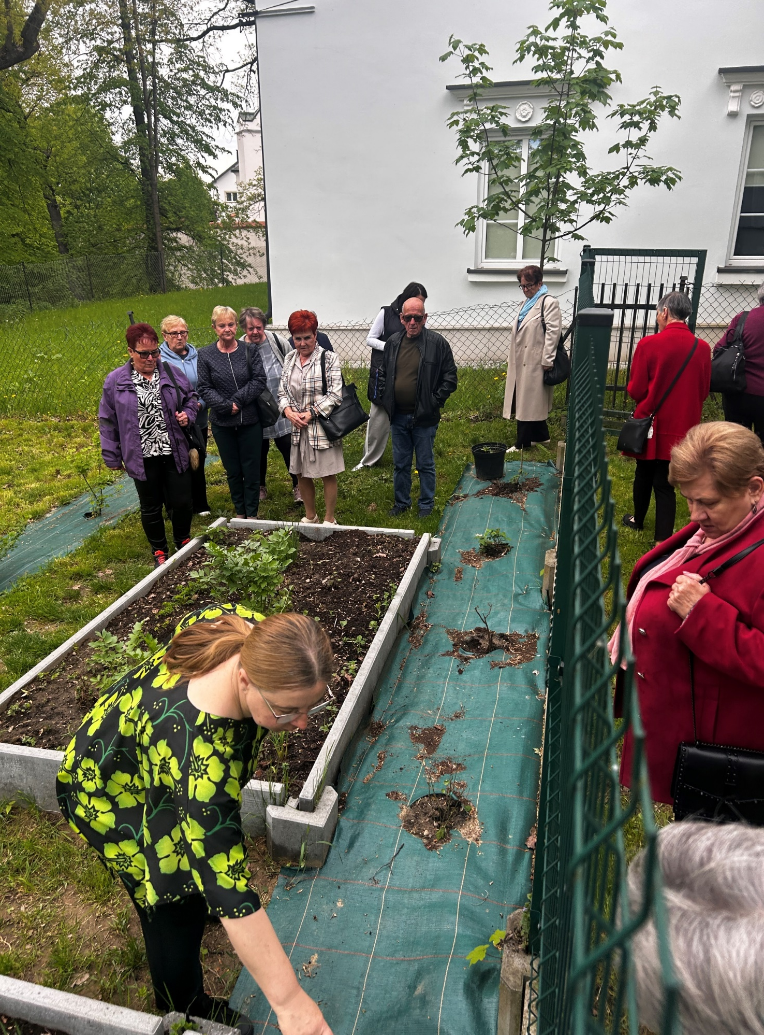
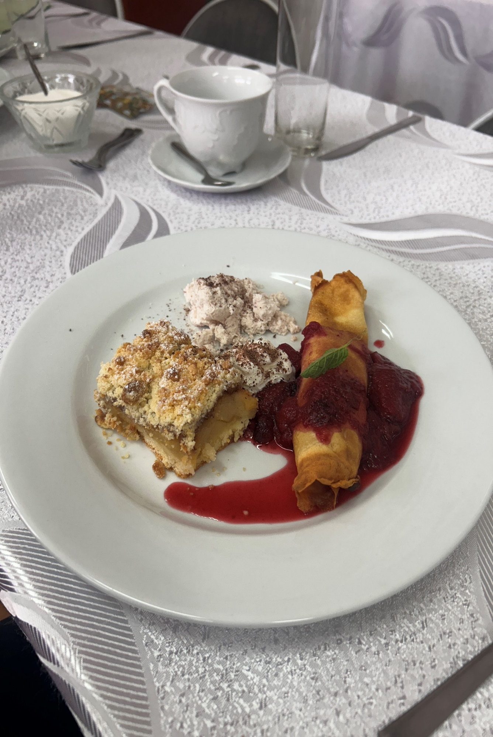
Spotkanie z członkami Klubu Seniora
w Wilczyskach.

Slide 12
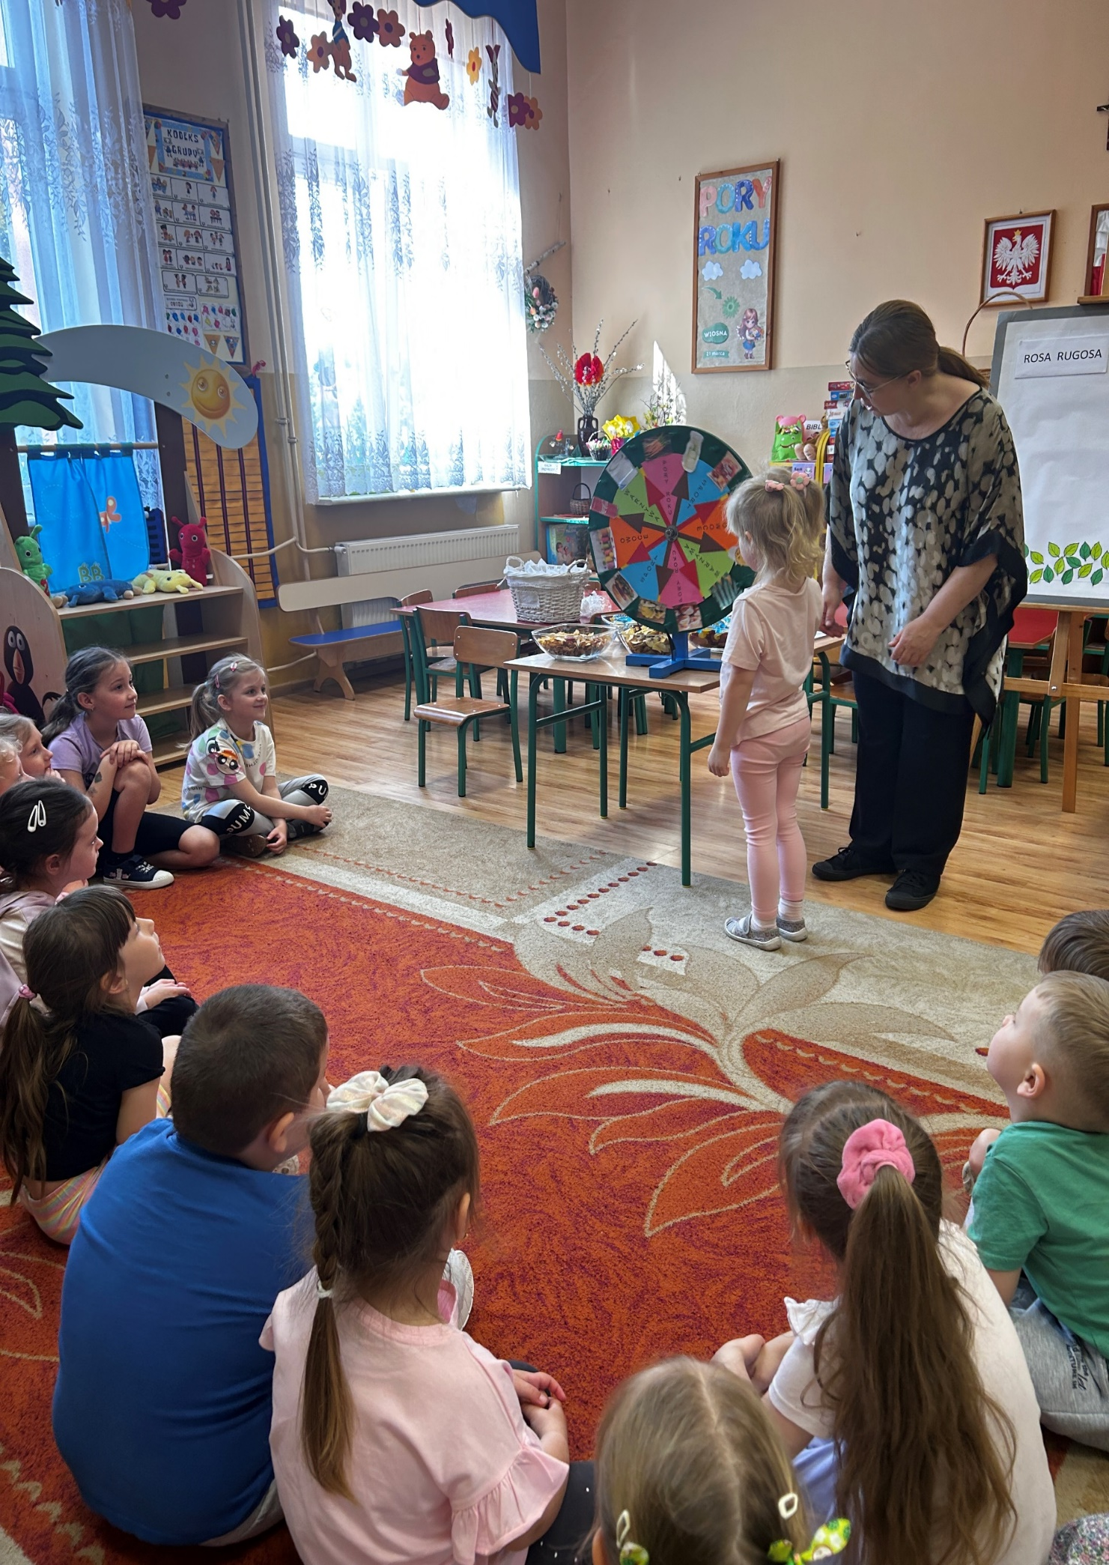
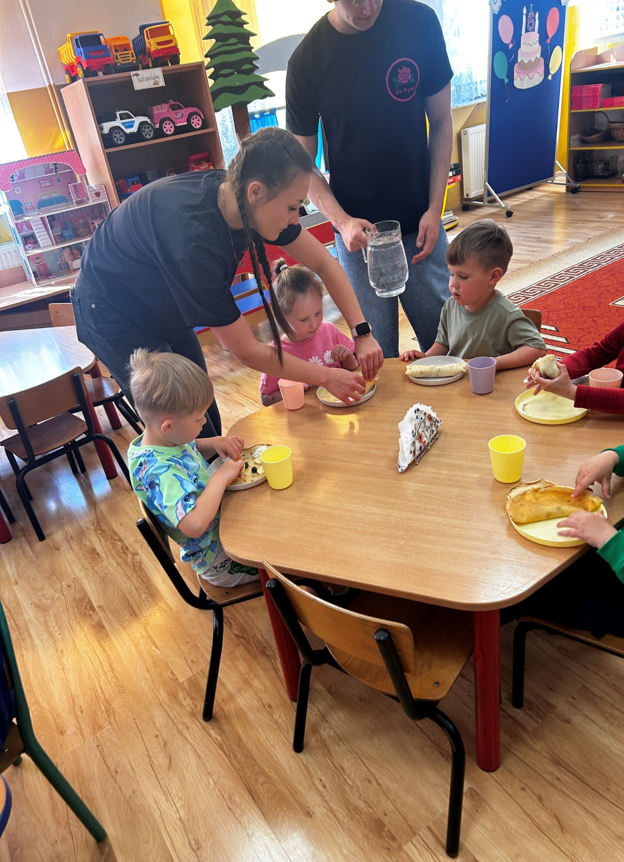
Dzień zdrowego odżywiania
w Przedszkolu Samorządowym
w Bobowej.

Slide 13
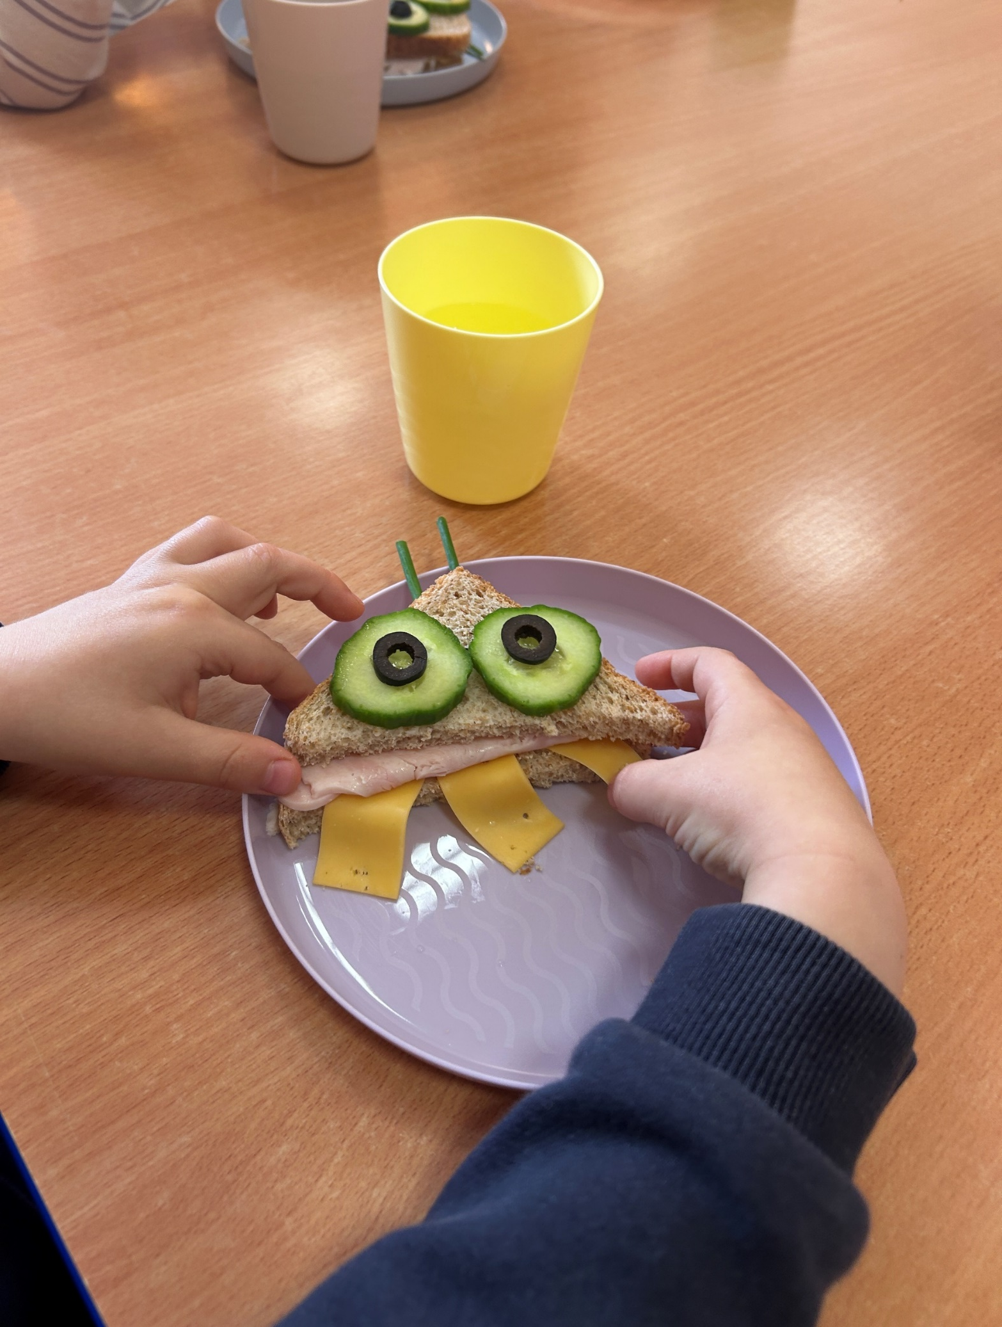
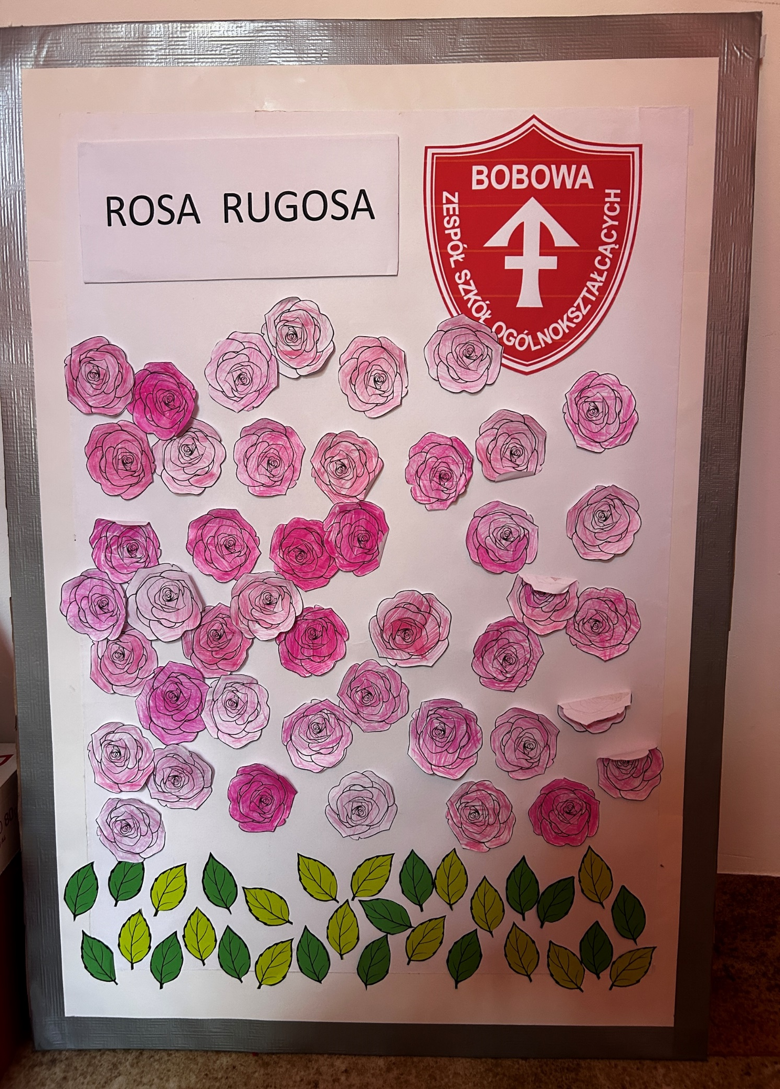
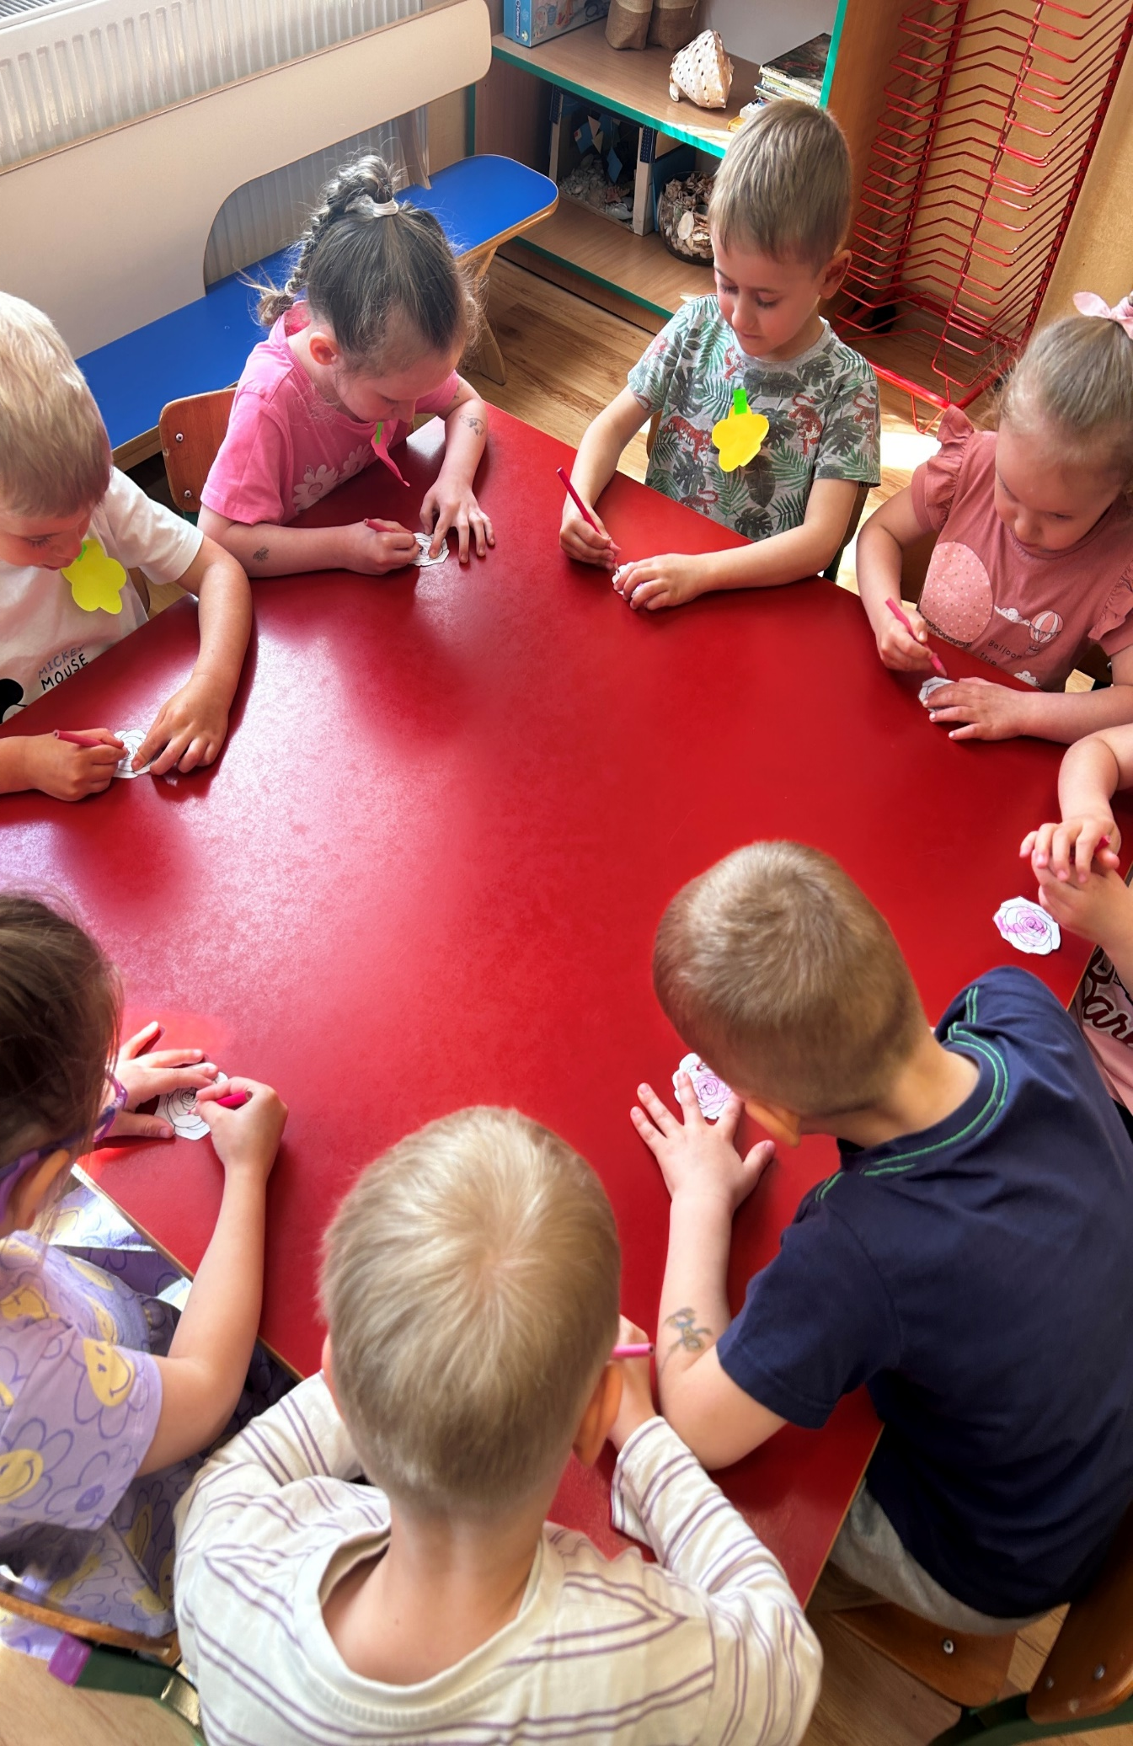

Slide 14
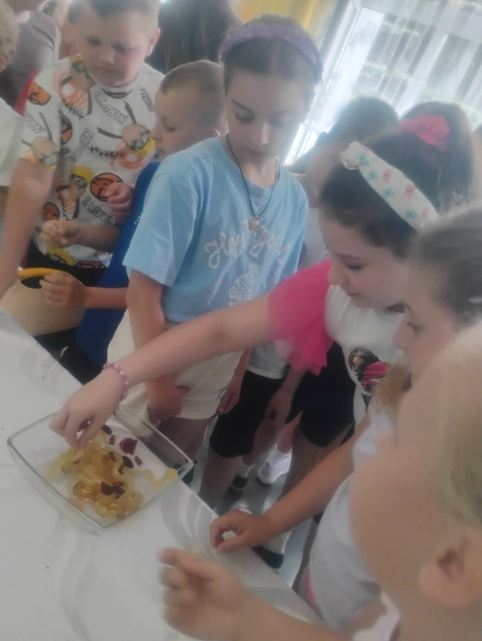
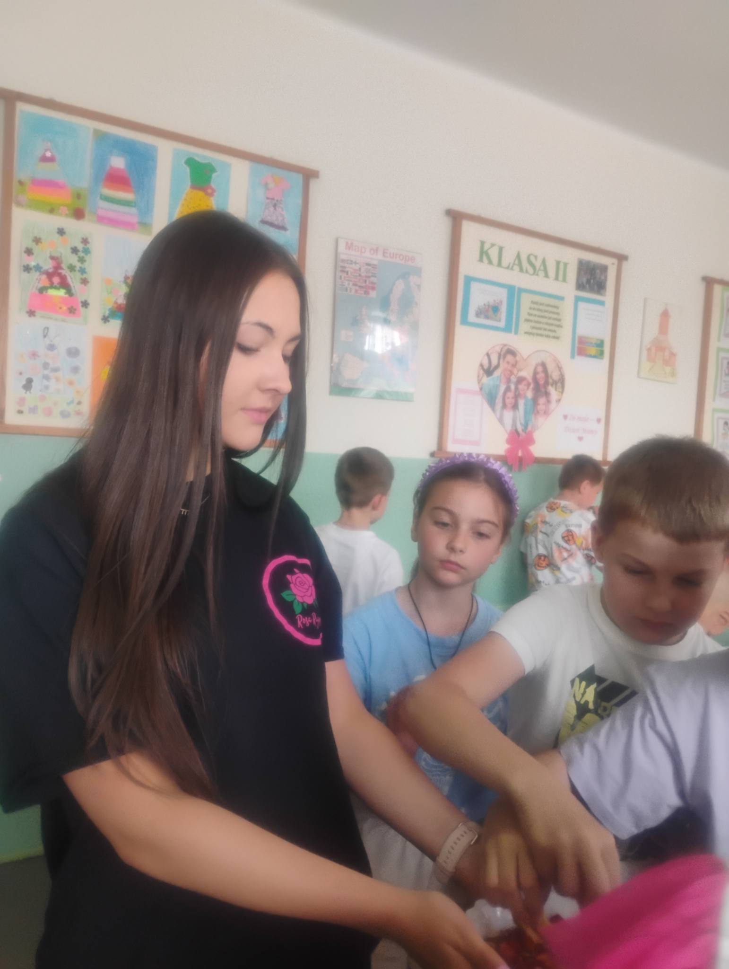
Dzień zdrowego odżywiania w Szkole Podstawowej
w Jankowej .

Slide 15
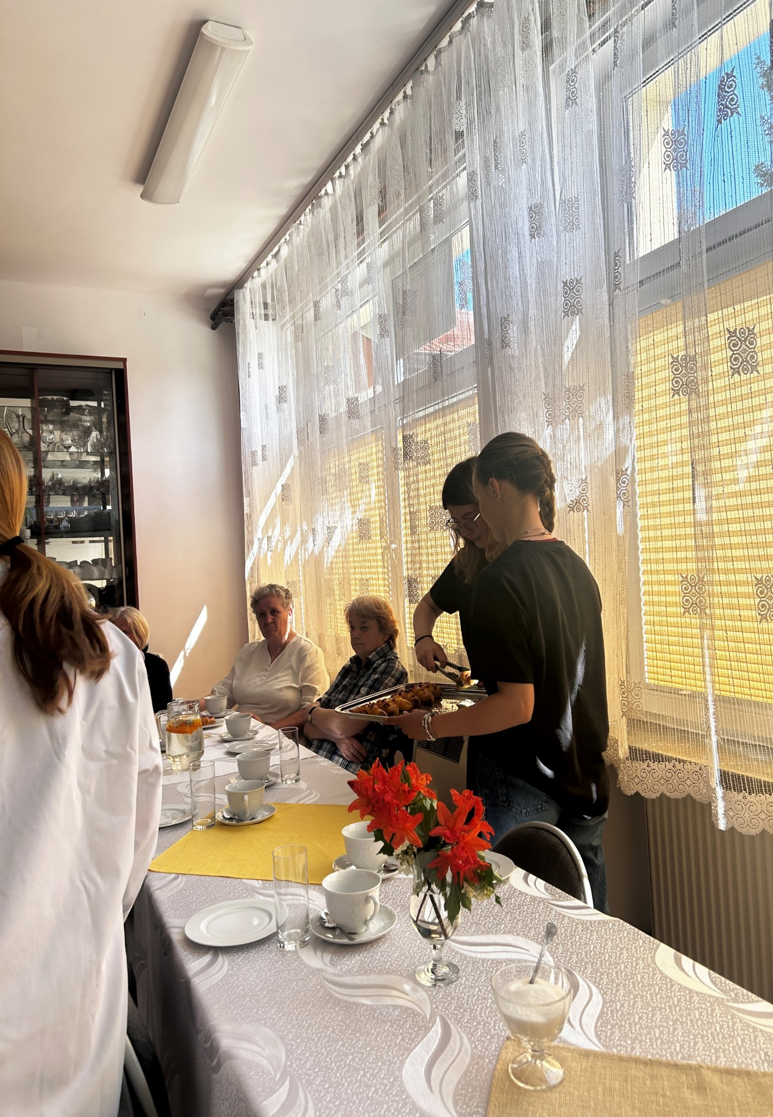
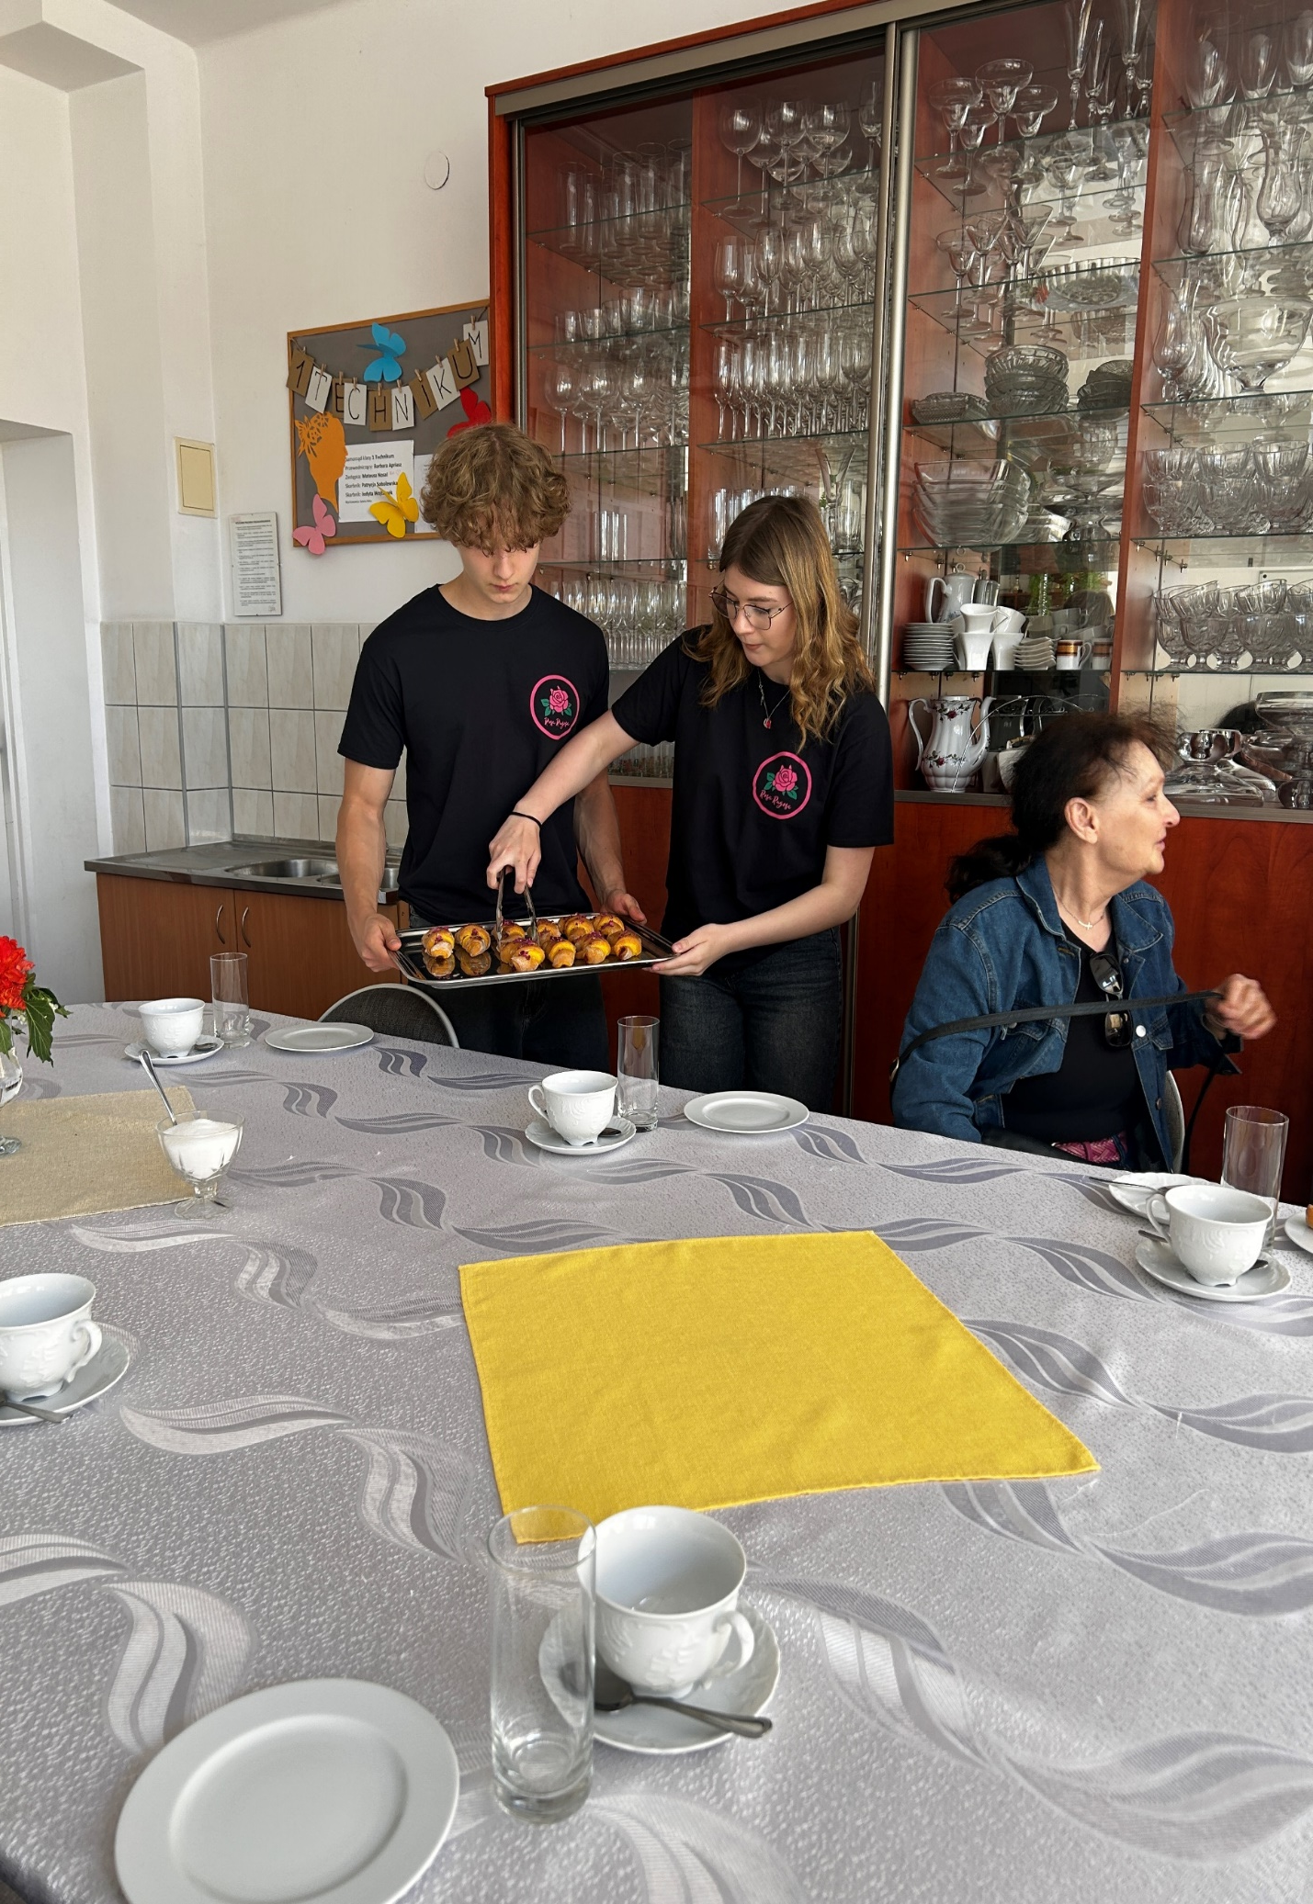
Lekcja zdrowia dla emerytowanych pracowników ZSO
w Bobowej.

Slide 16
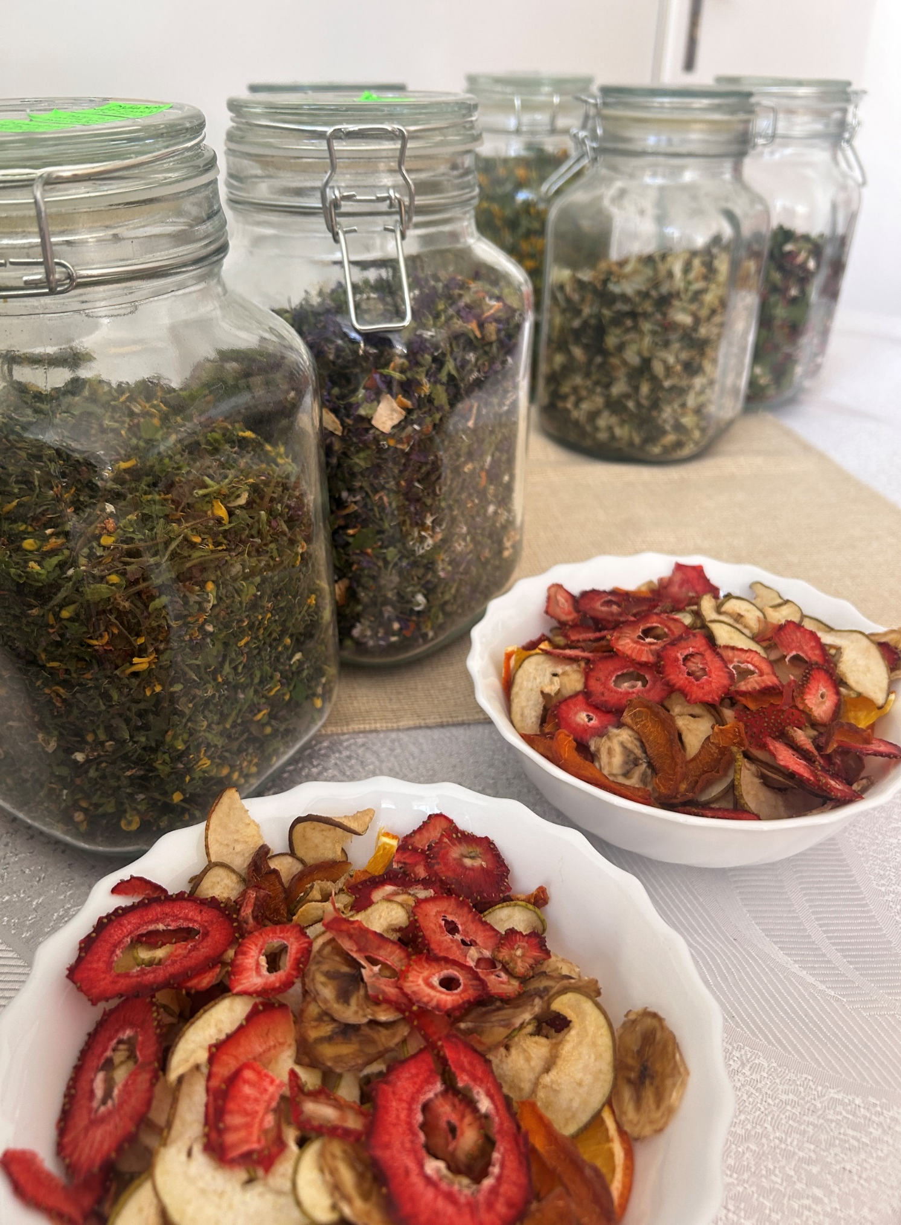
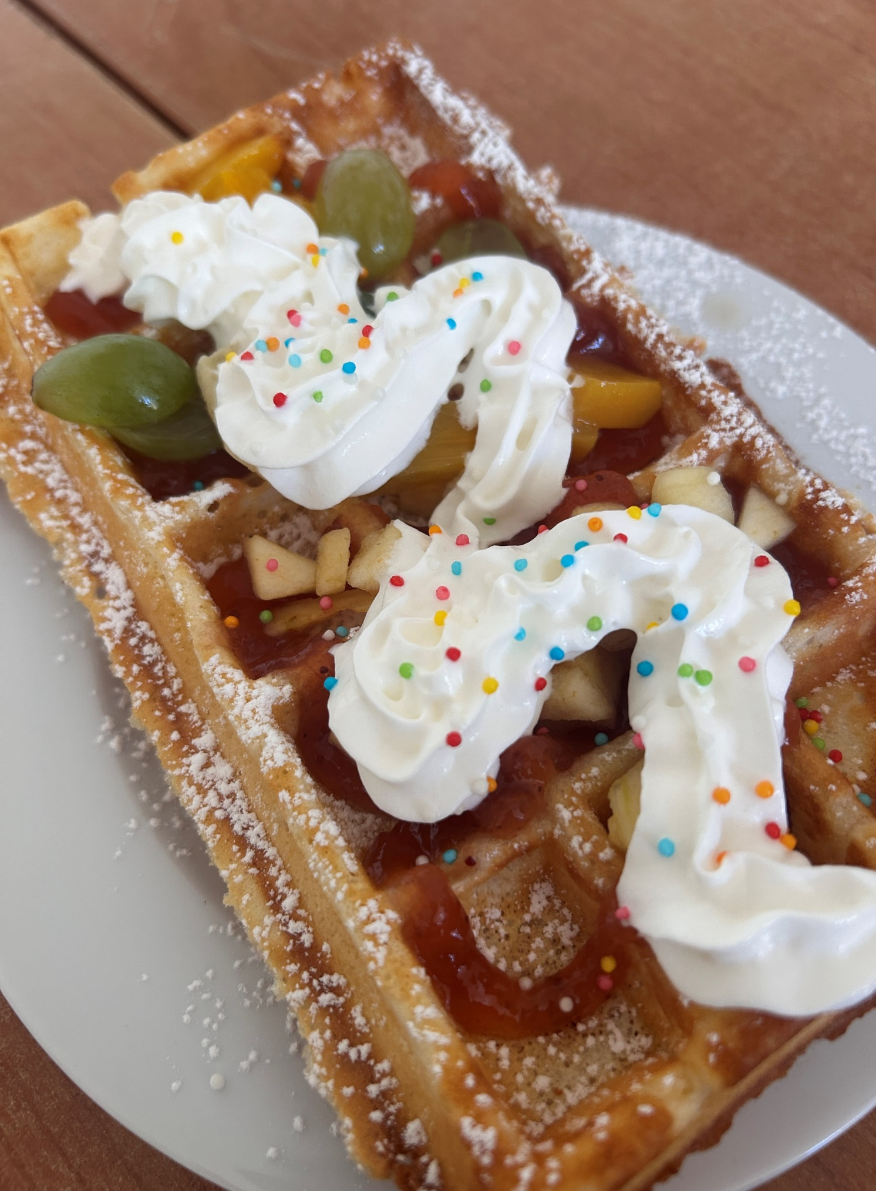
Smaczna lekcja
z klasą szóstą szkoły podstawowej
w Bobowej.

Slide 17
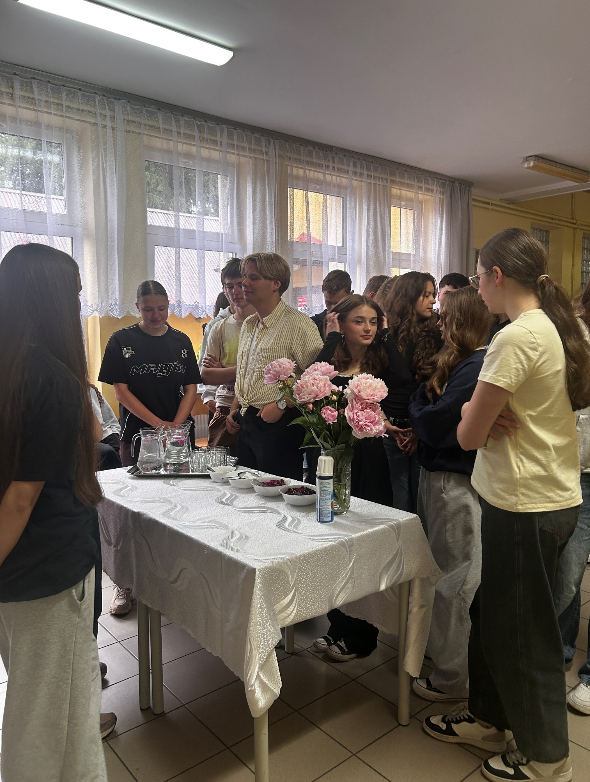
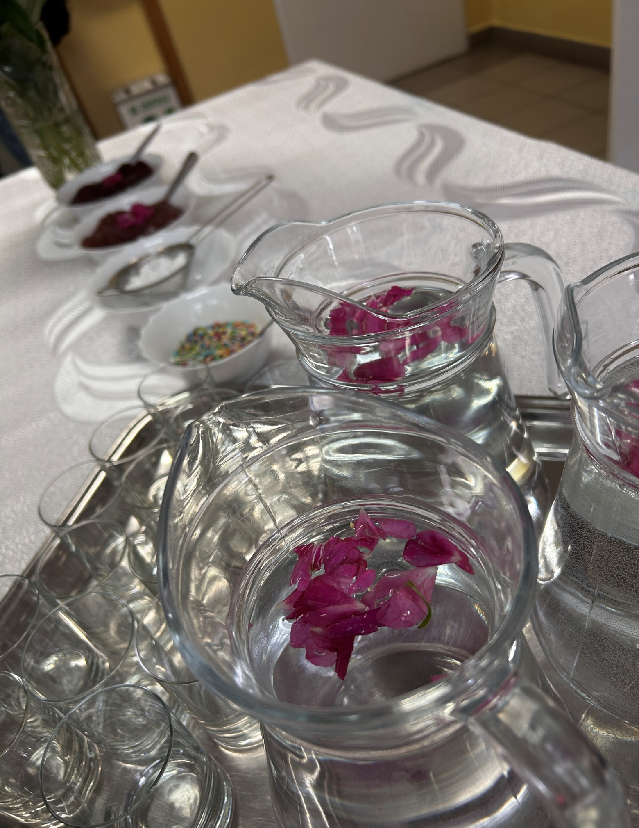
Festyn szkolny ZSO w Bobowej- Rosa Rugosa.

Slide 18
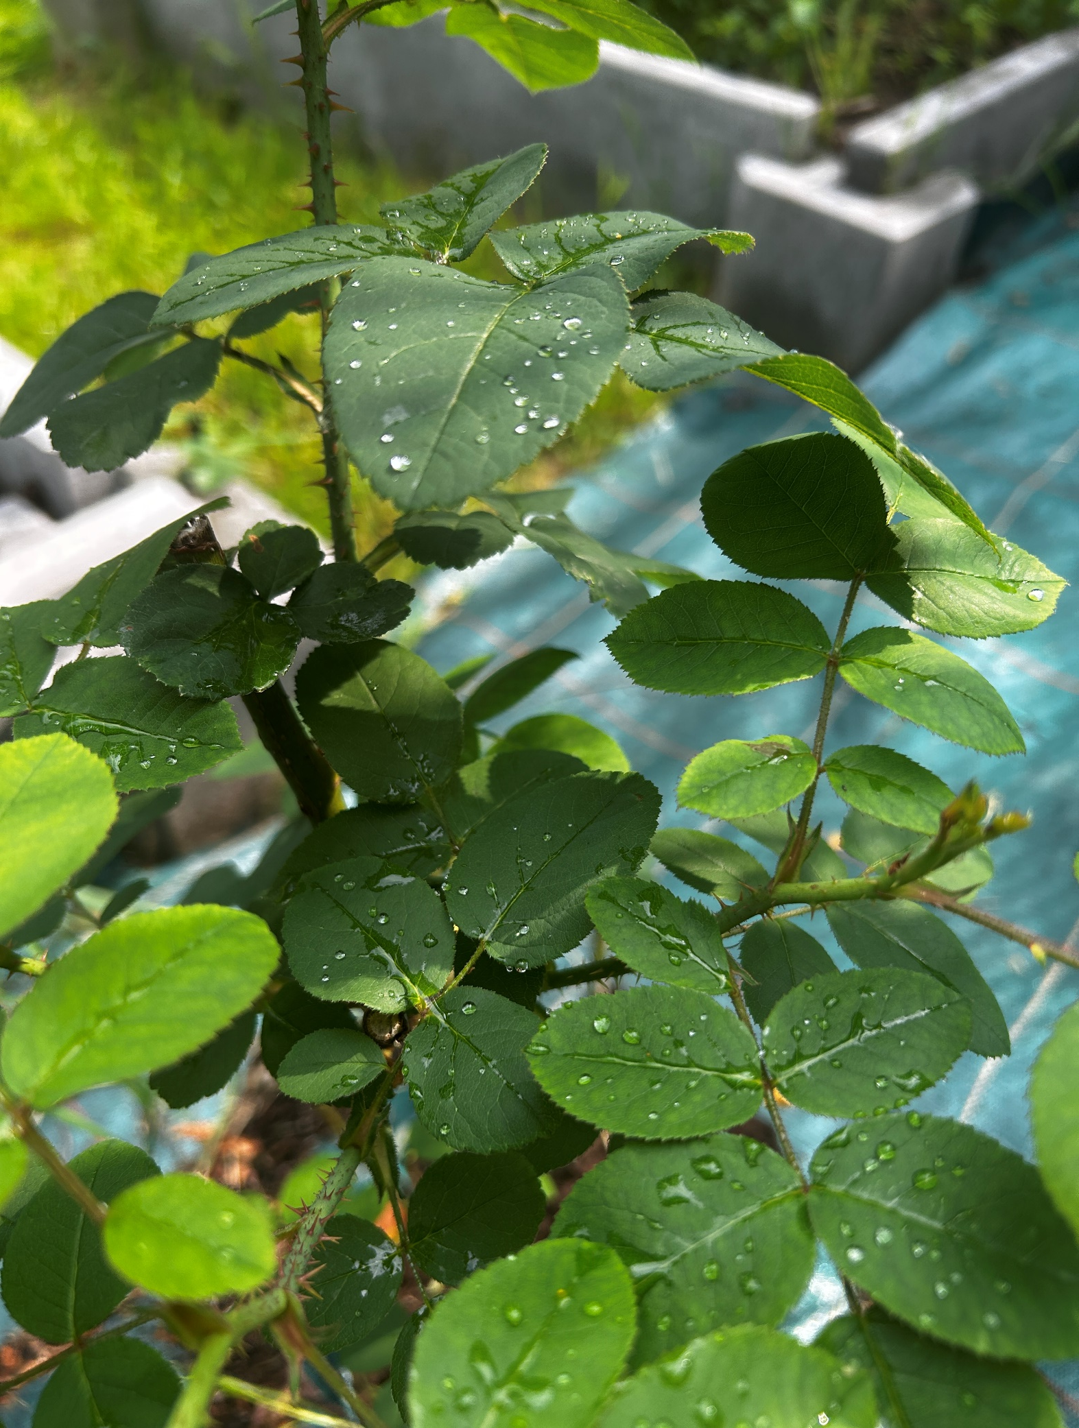
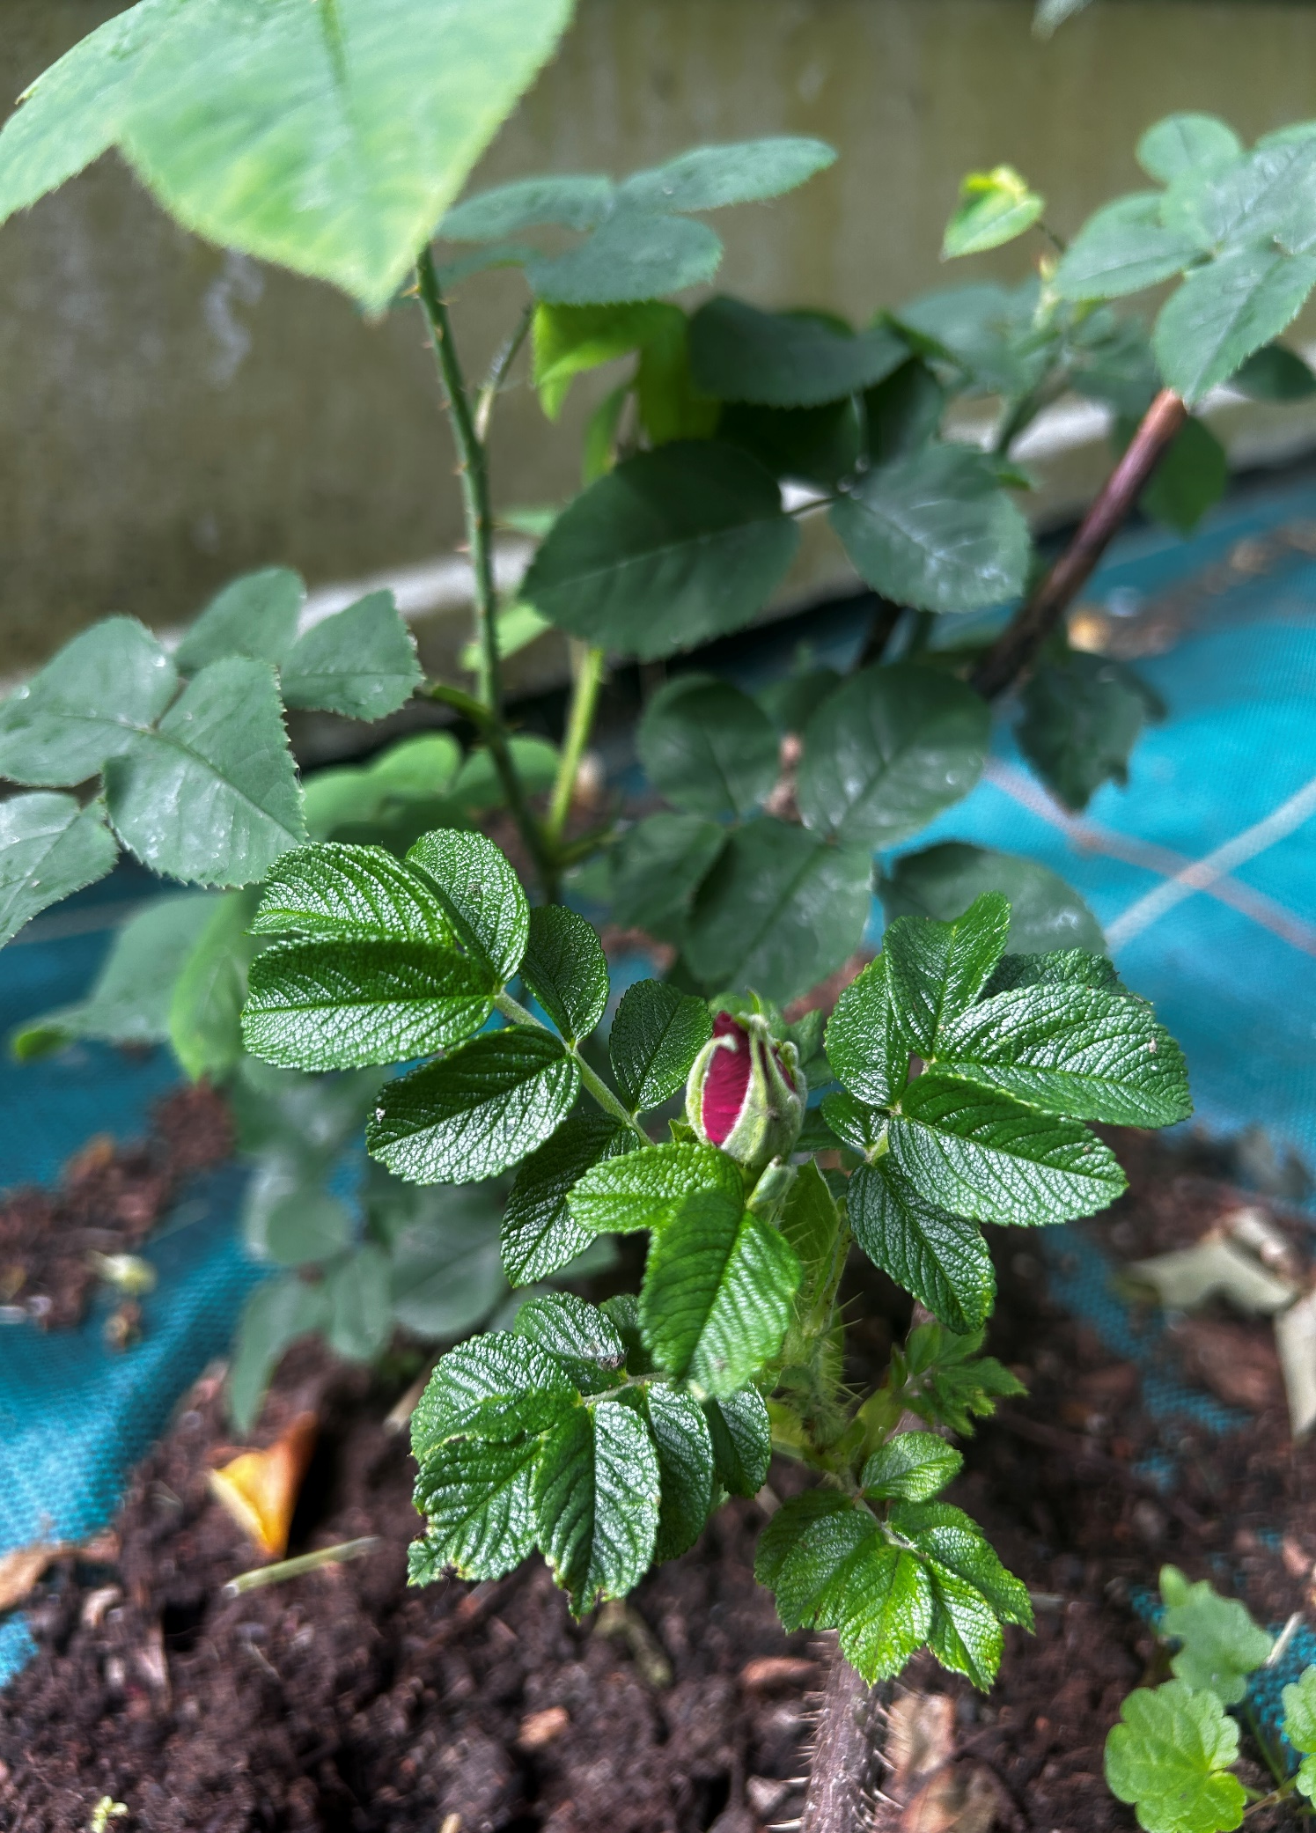
Ogród wertykalny w czerwcu.

Slide 19
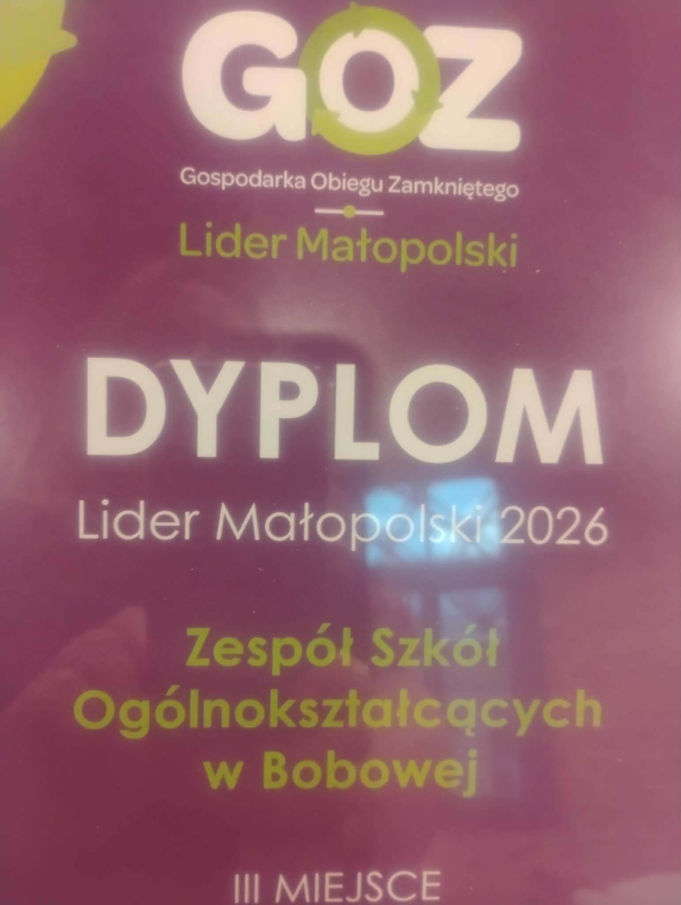
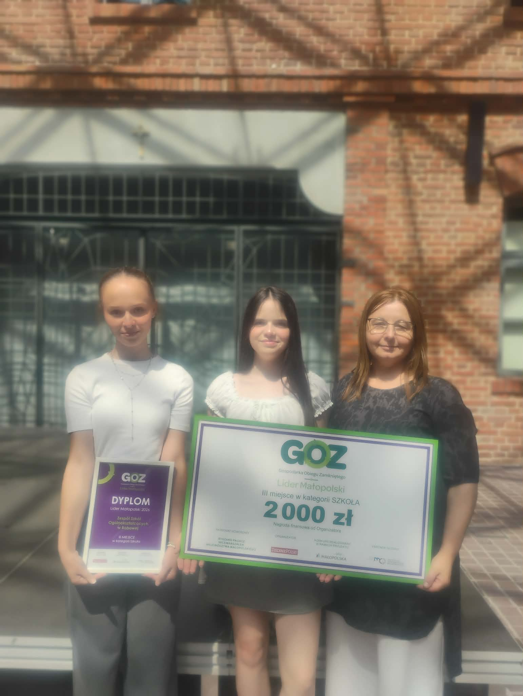
Udział w konkursie GOZ
Lider Małopolski 2026.

